Slide 1

Αποθήκες δεδομένων και εξόρυξη δεδομένων
Εργασία στο θέμα της συσταδοποίησης
Ακαδημαϊκή χρονιά 2020-2021
Νικόλας Πέτρου 3195
Σάλομε Νικολαϊσβίλι 3078

Slide 2
ΠΕΡΙΓΡΑΦΗ ΕΡΓΑΣΙΑΣ
Σύγκριση τεχνικών συσταδοποίησης: K-Means έναντι Ιεραρχικού Μονής Σύνδεσης
Δύο παραδείγματα όπου στο καθένα η μία τεχνική λειτουργεί καλύτερα από την άλλη
Έμφαση στη ποιότητα των αποτελεσμάτων και όχι στην απόδοση
Γλώσσα προγραμματισμού: R

Slide 3
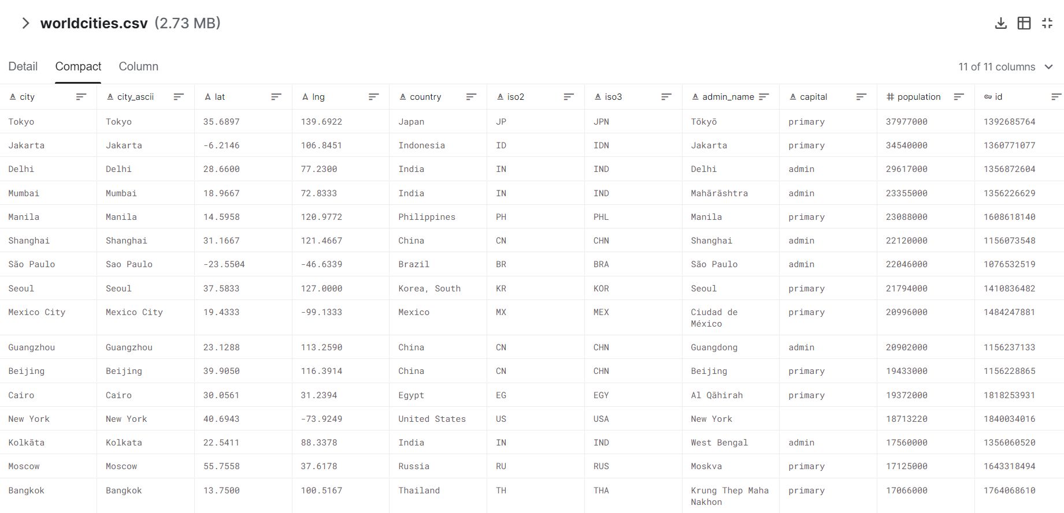
DATASET
Dataset: World Cities database
Δεδομένα για τις πόλεις ανά τον κόσμο
Η κάθε διαφορετική εγγραφή αντιστοιχεί σε διαφορετική πόλη
Συμπεριλαμβάνονται οι γεωγραφικές συντεταγμένες
Η τελευταία ανανέωση πραγματοποιήθηκε τον Νοέμβριο του 2020

Slide 4
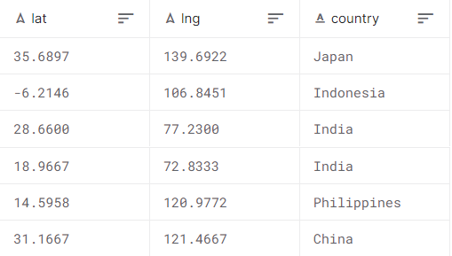
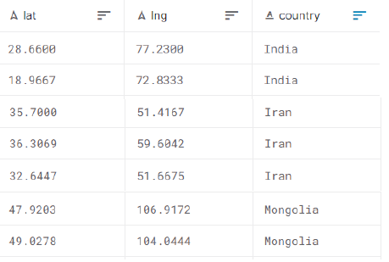
DATA PRE-PROCESSING
India
Iran
Mongolia
Αφαίρεση γραμμών με κενά/null στοιχεία
Όλη η προεπεξεργασία πραγματοποιήθηκε με την R

Slide 5
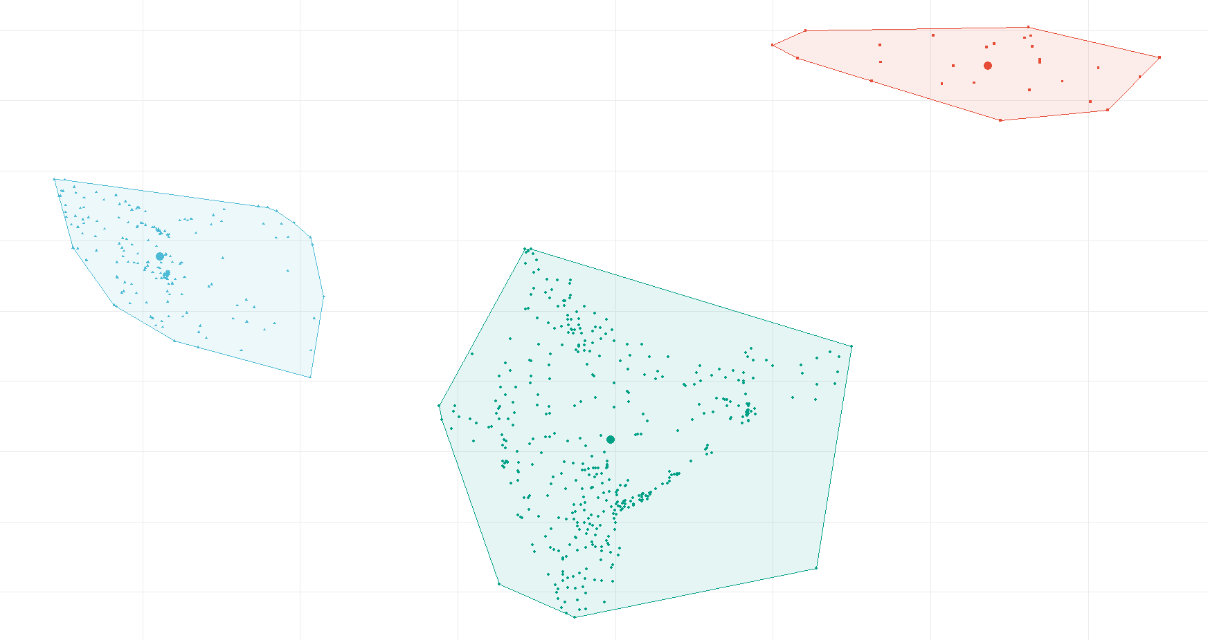
ΠΑΡΑΔΕΙΓΜΑΤΑ ΣΥΓΚΡΙΣΗΣ
Επιλογή πόλεων διαφορετικών χωρών - αποτελούν τις πραγματικές συστάδες
Επιλογές όπου αναμένεται διαφορετική συμπεριφορά στους αλγορίθμους

Slide 6
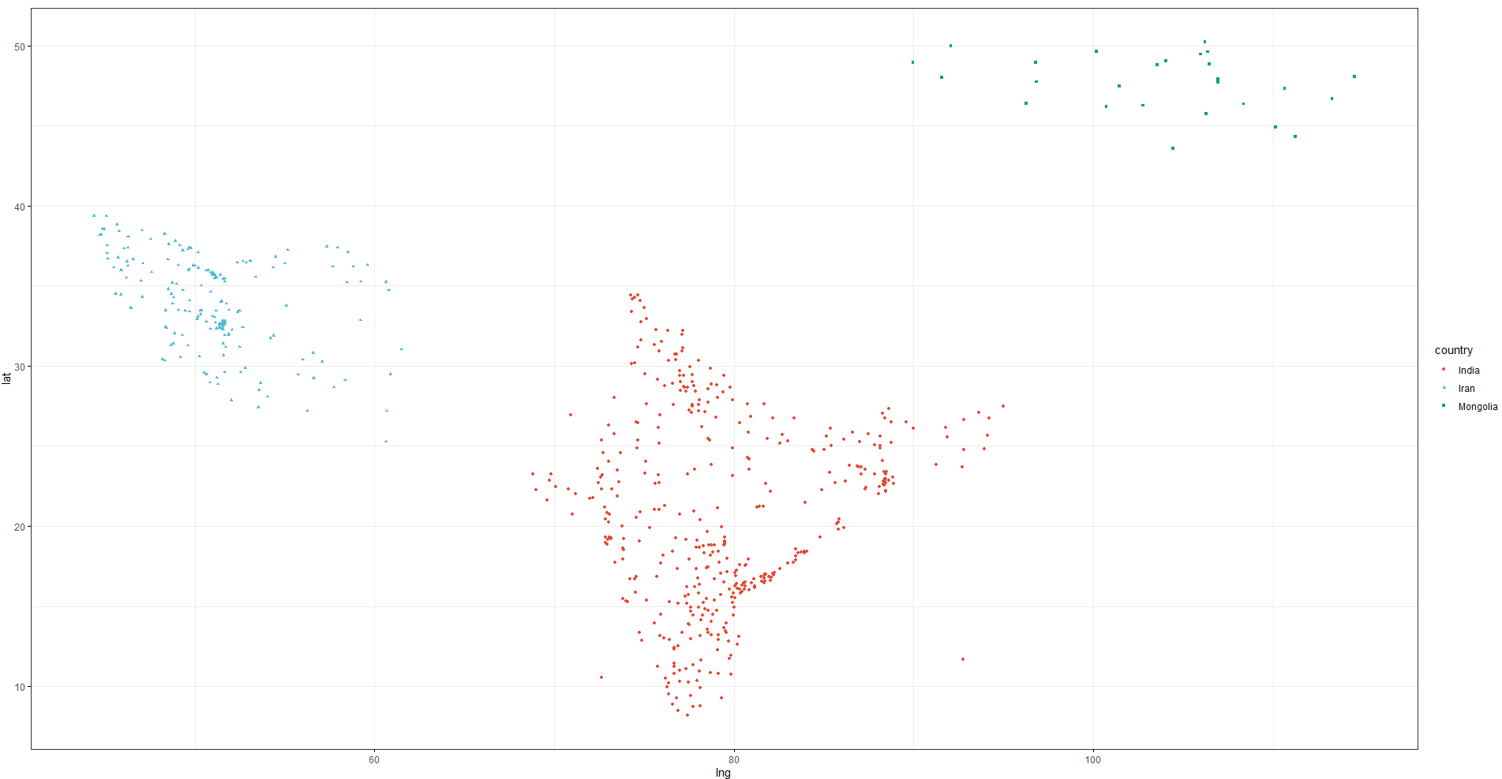
ΠΑΡΑΔΕΙΓΜΑ 1
Επιλογή δεδομένων - χωρών:
India
Iran
Mongolia
648 στοιχεία-πόλεις

Slide 7
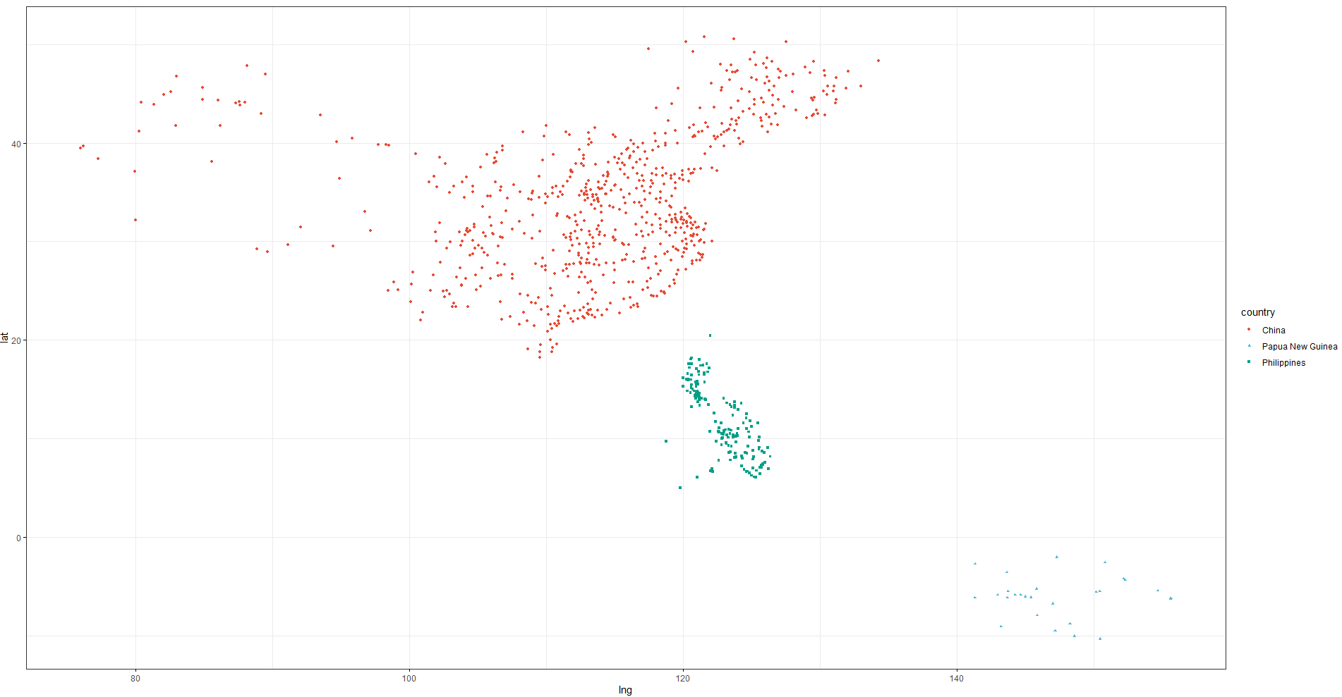
ΠΑΡΑΔΕΙΓΜΑ 2
Επιλογή δεδομένων - χωρών:
Papua New Guinea
China
Philippines
906 στοιχεία-πόλεις

Slide 8
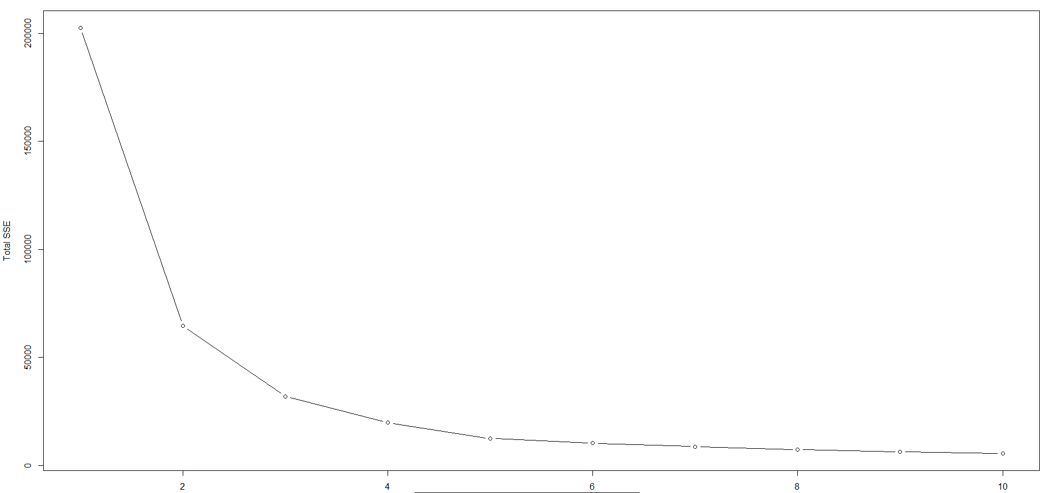
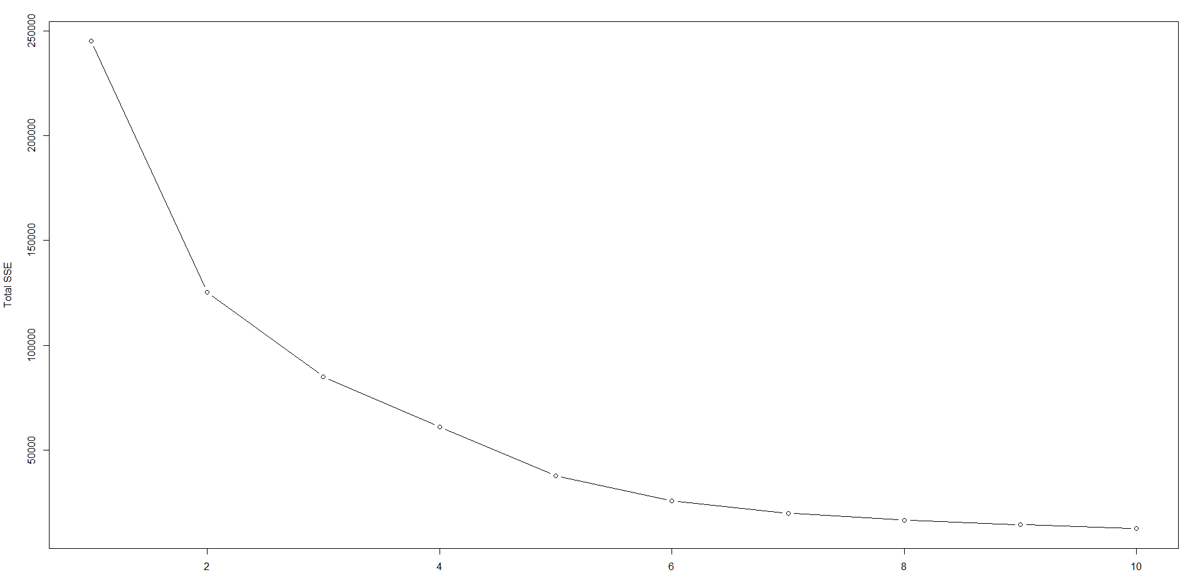
SSE – Elbow Method:
K-MEANS – ΠΑΡΑΜΕΤΡΟΙ ΕΚΤΕΛΕΣΗΣ
ΠΑΡΑΔΕΙΓΜΑ 1
ΠΑΡΑΔΕΙΓΜΑ 2
Παράμετρος centers:
Από το Elbow Method – απότομη αλλαγή κλήσης για Κ=[2, 4]
Επιλογή centers=3 clusters (όσες οι χώρες)

Slide 9
K-MEANS – ΠΑΡΑΜΕΤΡΟΙ ΕΚΤΕΛΕΣΗΣ
Παράμετρος nstart:
Επιλογή nstart = 20
Εκτέλεση αλγορίθμου 20 φορές για διαφορετικά κέντρα
Επιλογή κέντρων του μοντέλου με το μικρότερο SSE
Παράμετρος algorithm:
Επιλογή algorithm = “Lloyd”
Παράμετρος iter.max:
Επιλογή iter.max = 30

Slide 10
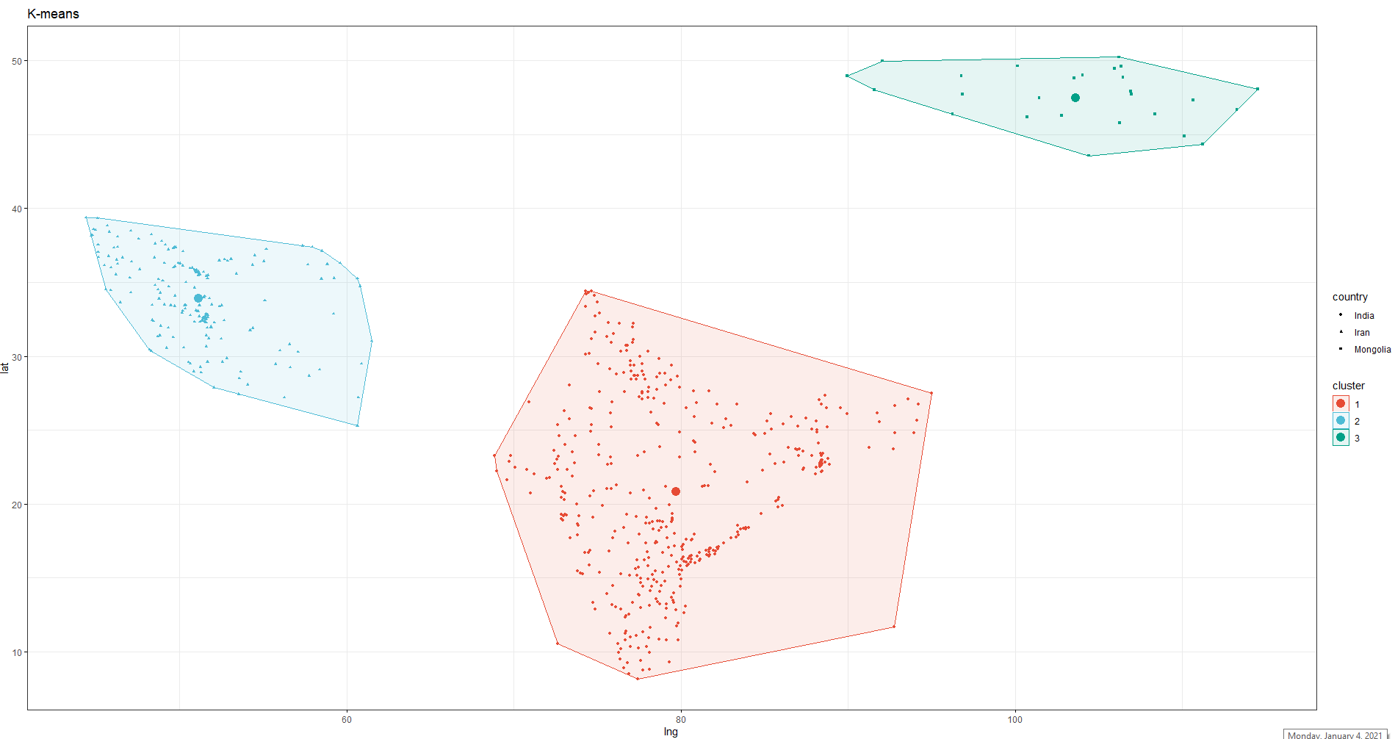

K-MEANS ΑΠΟΤΕΛΕΣΜΑΤΑ
ΠΑΡΑΔΕΙΓΜΑ 1
Καλή συσταδοποίηση
Πιο σφαιρικές - ελλειψοειδείς πραγματικές συστάδες
Σχετικά ομοιόμορφη κατανομή των πραγματικών συστάδων στον χώρο
Ο αλγόριθμος πάντα συγκλίνει (σε επαναλήψεις < 30)
Χρόνος εκτέλεσης: 0.013 secs (nstart = 20)

Slide 11
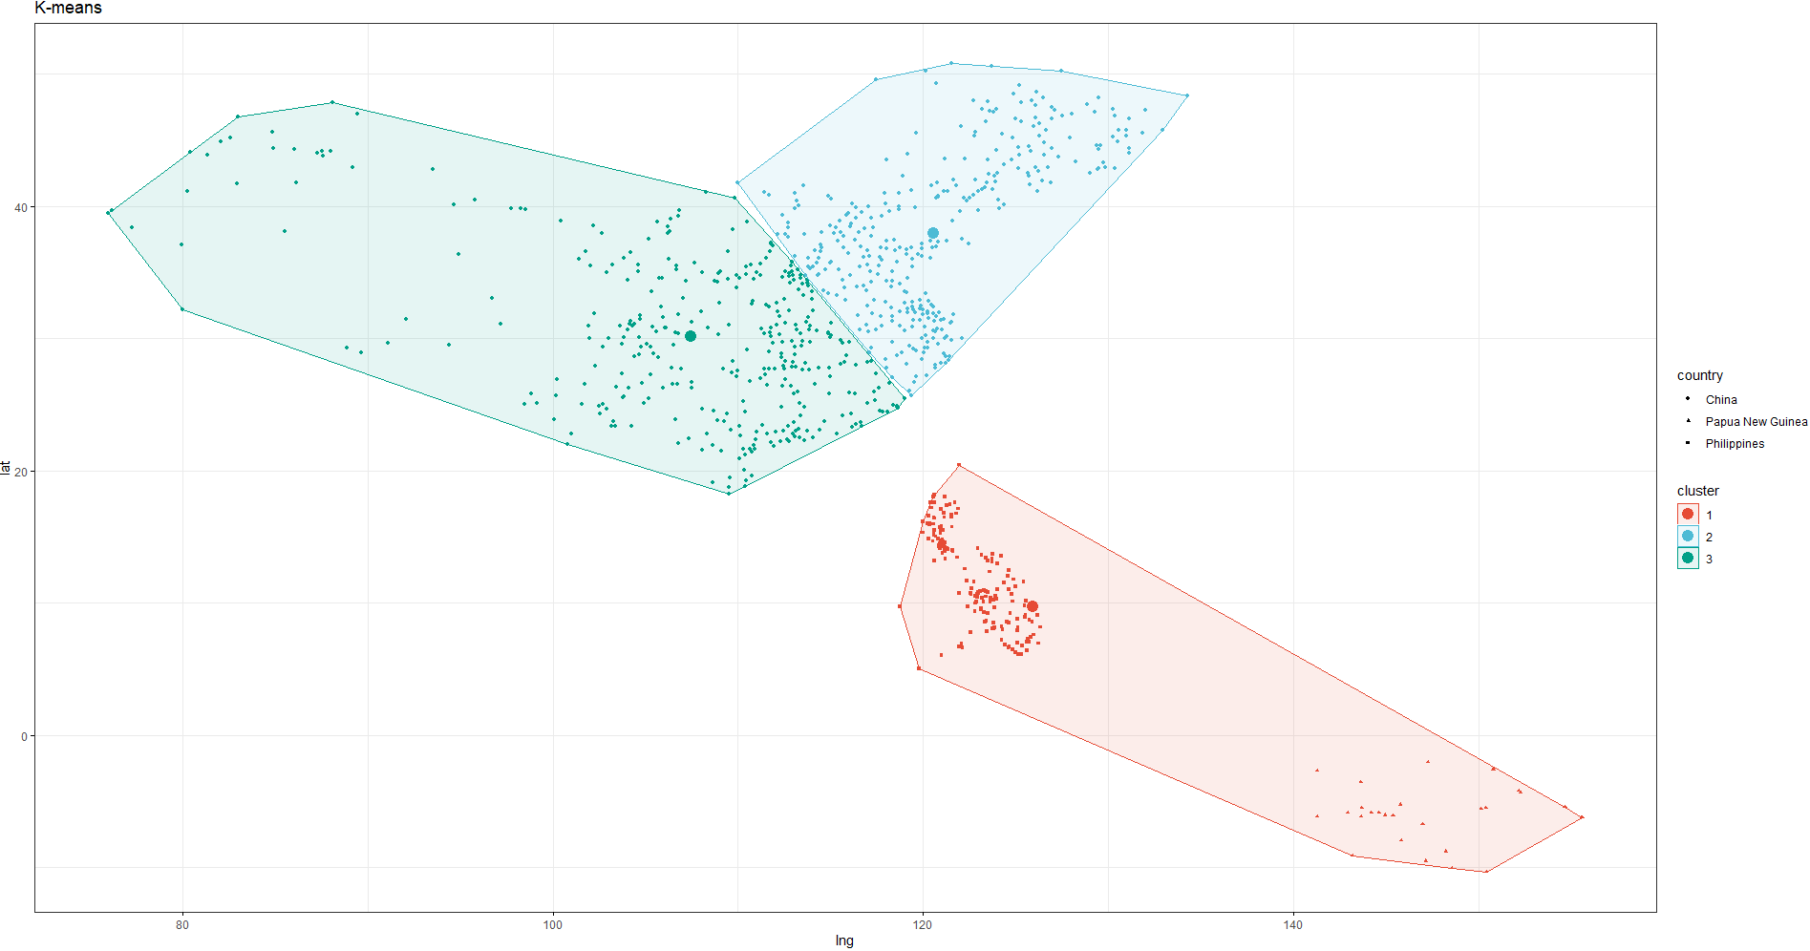

K-MEANS ΑΠΟΤΕΛΕΣΜΑΤΑ
ΠΑΡΑΔΕΙΓΜΑ 2
Κακή συσταδοποίηση
Οι πραγματικές συστάδες είναι διαφορετικού μεγέθους
Μη σφαιρικές πραγματικές συστάδες
Διαφορετική πυκνότητα
Ο αλγόριθμος πάντα συγκλίνει (σε επαναλήψεις < 30)
Χρόνος εκτέλεσης: 0.017 secs (nstart = 20)

Slide 12
ΙΕΡΑΡΧΙΚΟΣ ΜΟΝΗΣ ΣΥΝΔΕΣΗΣ – ΠΑΡΑΜΕΤΡΟΙ ΕΚΤΕΛΕΣΗΣ
Υπολογισμός της ευκλείδειας απόστασης ανάμεσα στα σημεία. (distances)
Παράμετροι συνάρτησης hclust()
Πίνακας distances με τις ευκλείδειες αποστάσεις
Παράμετρος method: “single”

Slide 13
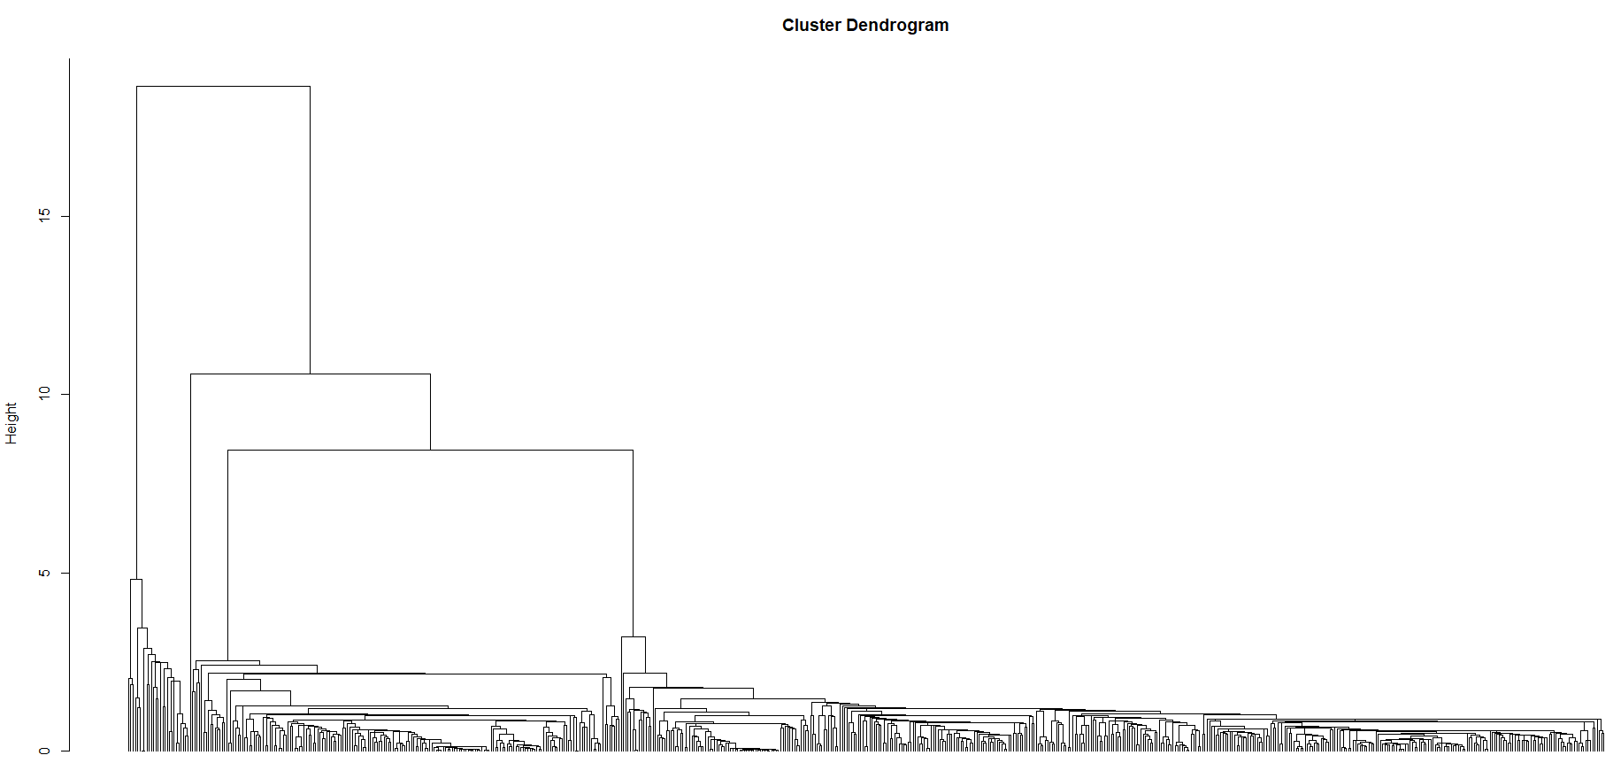
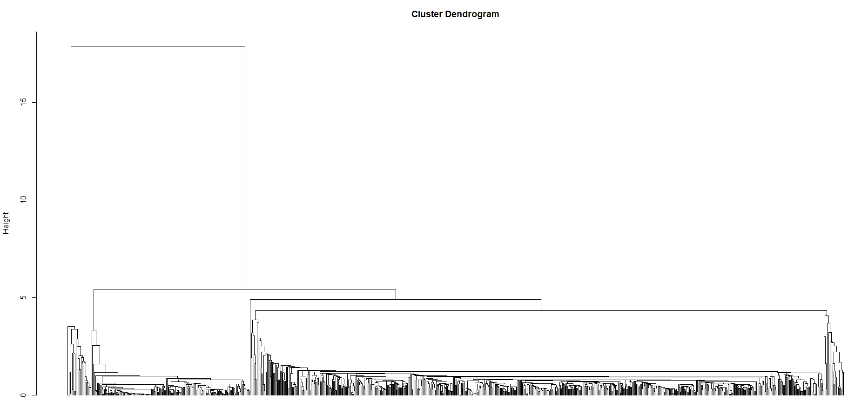
ΙΕΡΑΡΧΙΚΟΣ ΜΟΝΗΣ ΣΥΝΔΕΣΗΣ - ΔΕΝΔΡΟΓΡΑΜΜΑΤΑ
ΠΑΡΑΔΕΙΓΜΑ 1
ΠΑΡΑΔΕΙΓΜΑ 2
Κόβουμε το δέντρο στα αντίστοιχα σημεία ώστε να κρατήσουμε τρεις συστάδες.

Slide 14
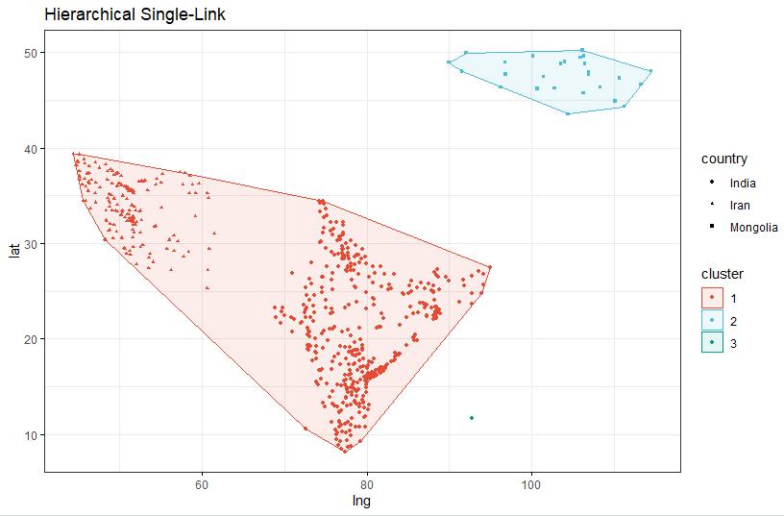
ΙΕΡΑΡΧΙΚΟΣ ΜΟΝΗΣ ΣΥΝΔΕΣΗΣ - ΑΠΟΤΕΛΕΣΜΑΤΑ
ΠΑΡΑΔΕΙΓΜΑ 1
Κακή συσταδοποίηση
Απομονώνεται μία πόλη της Ινδίας (το Port Blair)
Κοντινές πόλεις μεταξύ Ινδίας και Ιράν
Αποτέλεσμα:
Δημιουργήθηκε γέφυρα μεταξύ δύο κοντινών σημείων-πόλεων
Απομόνωση του Port Blair (outlier) σε διαφορετική συστάδα
Γέφυρα
Outlier
(Port Blair)
Χρόνος εκτέλεσης: 0.033 secs

Slide 15
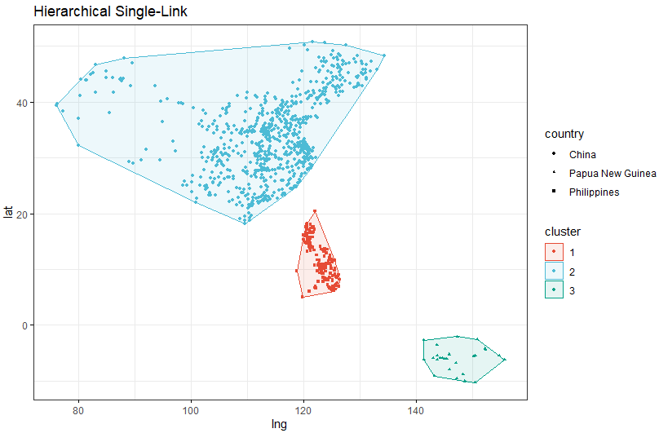
ΙΕΡΑΡΧΙΚΟΣ ΜΟΝΗΣ ΣΥΝΔΕΣΗΣ - ΑΠΟΤΕΛΕΣΜΑΤΑ
ΠΑΡΑΔΕΙΓΜΑ 2
Καλή συσταδοποίηση
Αποστάσεις χωρών (πραγματικών συστάδων) > αποστάσεις των αντίστοιχων πόλεων
Χρόνος εκτέλεσης: 0.042 secs

Slide 16

ΕΥΧΑΡΙΣΤΟΥΜΕ
Ερωτήσεις;
Πηγές - Χρήσιμοι σύνδεσμοι:
k-means clustering
DataComp: Machine Learning with R Tutorial
Tutorial: Hierarchical clustering in R
World Cities database

